Slide 1




Facultad de Ingeniería
Centro de Investigación y Desarrollo de Ingeniería
Estudio de la capacidad adsorbente del biocarbón obtenido mediante tecnologías apropiadas como medio para purificar agua
Dra. Beatriz Soledad
Ing. Johana Delgado
Dra. Gloria Aponte
Dra. María Isabel López E.
30 de Julio 2021

Slide 2
Facultad de Ingeniería
Centro de Investigación y Desarrollo de Ingeniería
Antecedentes: Tecnologías Apropiadas
Aquella tecnología que está diseñada con especial atención a los aspectos medioambientales, éticos, culturales, sociales y económicos de la comunidad a la que se dirigen.
Demanda menos recursos, es de fácil manutención, menor costo y menor impacto sobre el medio ambiente. (Turner, 1972)
Es la tecnología que la gente ordinaria puede usar para su propio beneficio y el de su comunidad, que no les hace dependientes de sistemas sobre los que no tienen control (…) son de bajo costo, fácil construcción y mantenimiento, usan recursos locales y son amigables con el ambiente . (Belcred, G., 2011).
En ese contexto el CIDI, en el marco del Programa Reto País desarrollado por el Secretariado de Investigación de la UCAB, llevó a cabo un proyecto que aplica una tecnología apropiada con el fin último de estudiar la posible proyección social del Bambú en el desarrollo sostenible de Venezuela. Específicamente, con fines del presente trabajo, se estudió la obtención de biocarbón a partir de las pirólisis de tallos de bambú y de madera.

Slide 3
Facultad de Ingeniería
Centro de Investigación y Desarrollo de Ingeniería
Antecedentes: Tecnologías Apropiadas y Biocarbón
En Septiembre de 2018, el equipo de profesores investigadores del Centro de Investigación y Desarrollo de Ingeniería (CIDI) comenzó el estudio de las denominadas tecnologías apropiadas.
En ese contexto, y en el marco del proyecto Reto-País de la UCAB, en Enero de 2019 comenzó un proyecto para el acondicionamiento de suelos con fines de favorecer la agricultura familiar en las comunidades vecinas a la UCAB.
En Febrero, el CIDI inició el estudio de las propiedades del biocarbón y de la pirolisis como el proceso para obtenerlo. Todo ello bajo el liderazgo del Dr. Rafael Muñiz(†) y del Ing. Heriberto Echezuría.
Se diseñó e instaló un sistema para realizar la pirólisis lenta de diferentes sectores de tallos de bambú y de trozos de madera, y se estudiaron algunas propiedades físicas del biocarbón obtenido.

Slide 4


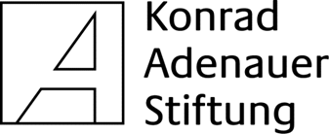
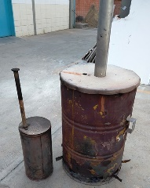
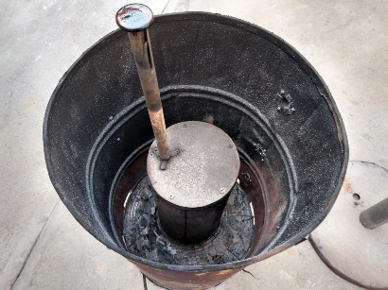
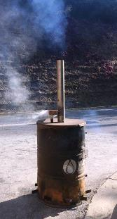
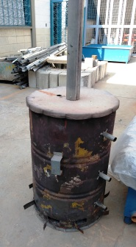
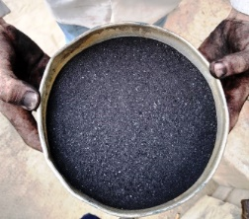
La universidad que investiga: Pirólisis
Humo blanco
Vapor de agua sin pérdida de hidrocarburos
intermedios
0,3 Kg Biocarbón/Kg Bambú
Perforaciones Entrada de aire a la zona de combustión
Tambor
Conexiones de la termocupla.
Termopares tipo K con terminales de aleación Ni-Cr y Ni-Al
Cenicero para la conversión de bambú o madera a Biocarbón
Se ajustó la colocación de madera en el quemador y la separación del suelo para el flujo de aire. (T≅700 ªC)
Aproximadamente 60 minutos cada pirolisis.
Centro Cultural. Auditorios de la Biblioteca.
Sótano. UCAB
26 de noviembre de 2019
Hora: 8 am - 12 pm
Notes:
Componentes del quemador. Observar la diferencia de volumen entre el cenicero y el tambor, así como las perforaciones para ventilación en la parte inferior del tambor.
El cenicero y el tambor disponían de conexiones para medir las temperaturas mediante una termocupla marca IKD, modelo RO-305, termopares tipo K y con terminales de aleación Ni-Cr y Ni-Al.
La duración de cada pirólisis fue de aproximadamente 60 minutos, una vez que había culminado, se dejaba el sistema a la intemperie durante toda la noche para que alcanzara la temperatura ambiente.
Durante el proceso se ajustó tanto la colocación del combustible dentro del quemador, así como la separación de la zona baja del quemador del piso, a fin de mantener un flujo de aire que garantice el mejor quemado con la alta temperatura (>500°C).

Slide 5
Facultad de Ingeniería
Centro de Investigación y Desarrollo de Ingeniería
Antecedentes: UCAB - ACNUR
La Universidad Católica Andrés Bello (UCAB) estableció un acuerdo con el Alto Comisionado de las Naciones Unidas para los Refugiados (ACNUR).
“Fomento del empoderamiento, de la participación y del alcance comunitarios, y disminución del riesgo de apatridia en el Distrito Capital” Liderado por la Dirección de Proyección y Relaciones Comunitarias.
Conjuntamente con la Dirección de Ambiente y Sustentabilidad y con la Dirección de Laboratorios de la Facultad de Ingeniería, el equipo de profesores investigadores del CIDI participó en el capítulo: “agua, saneamiento e higiene”
Diseñar e instalar un sistema para potabilizar agua de lluvia en las comunidades aledañas a la UCAB, específicamente Antímano y La Vega, del Distrito Capital.
Dicho sistema requiere, entre otros componentes, filtros purificadores como paso previo a la potabilización.

Slide 6
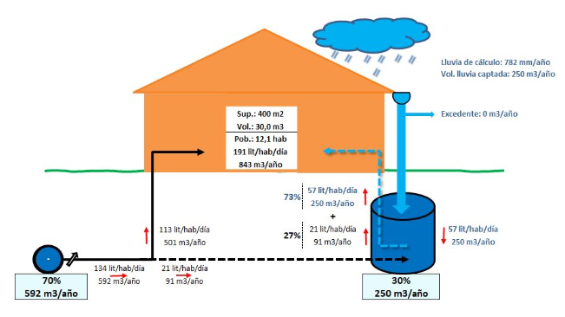
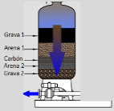
Facultad de Ingeniería
Centro de Investigación y Desarrollo de Ingeniería
Antecedentes Sistema de potabilización de Agua de Lluvia
Filtros para purificar agua para su posterior potabilización

Slide 7
Facultad de Ingeniería
Centro de Investigación y Desarrollo de Ingeniería
EL Carbón Activado
El carbón activado tiene un alto poder adsorbente por su porosidad, su gran área superficial y su reactividad superficial. Esas características dependen de la materia prima utilizada para obtenerlo y de la activación a la que fue sometido
Los sistemas comerciales de filtración para purificar agua suelen utilizar carbón activado como uno de los componentes de su lecho filtrante, especialmente para retener sustancias orgánicas que dan al agua olor, color y sabor desagradables.
El costo del carbón activado comercial es relativamente alto, por lo que, en el marco de este trabajo, se hace necesario recurrir a métodos de obtención más económicos

Slide 8
Facultad de Ingeniería
Centro de Investigación y Desarrollo de Ingeniería
Carbón Activado
Desde el punto de vista estructural, el carbón activado está conformado por una serie de planos hexagonales que, a diferencia del grafito, no poseen una organización uniforme en el plano perpendicular a los hexágonos
Las irregularidades debidas al desplazamiento de dichos planos hexagonales, unos respecto a otros, solapados entre sí, generan los espacios que conforman la porosidad del CA. [11]
Esquema representativo del (A) arreglo estructural de las capas planas del grafito, (B) estructura propuesta de las capas del carbón activado. Fuente: González, B. (2017), P.28.

Slide 9
Facultad de Ingeniería
Centro de Investigación y Desarrollo de Ingeniería
Adsorción
Fenómeno Superficial
Una sustancia se adhiere a la superficie de otra
Atracciones adsorbato con la superficie Adsorbente
Fisisorción: por fuerzas de Van der Waals
Fisisorción: el adsorbato puede formar multicapas
Fisisorción
El adsorbato no traspasa a la otra fase
Quimisorción
Cambio de composición Irreversible

Slide 10
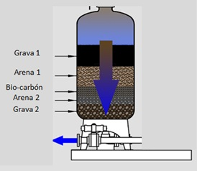
Facultad de Ingeniería
Centro de Investigación y Desarrollo de Ingeniería
Problema
Proyecto ACNUR
Filtro Purificador
  Al surgir el proyecto UCAB-ACNUR se decidió utilizar el Biocarbón obtenido por el CIDI como componente del filtro purificador de agua, debido a su porosidad, lo que que le confiere propiedades adsorbentes.
  En virtud de ello, en el marco de las denominadas tecnologías apropiadas, se elaboró un filtro para purificar agua de lluvia que contiene, entre otras, una capa de dicho biocarbón. Este trabajo fue liderado por la Ing. Johana Delgado. [4]
Ilustración del prototipo del filtro con sus diferentes componentes

Slide 11
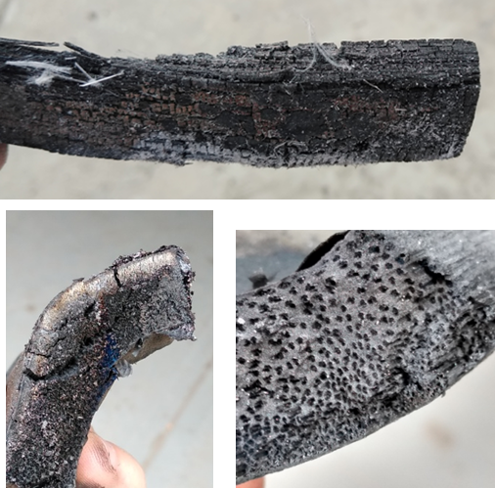
Facultad de Ingeniería
Centro de Investigación y Desarrollo de Ingeniería
Biocarbón
El biocarbón se obtiene a partir de la descomposición térmica de biomasa en ausencia de oxígeno para evitar las reacciones de combustión que forman óxidos (CO y CO₂).
En la pirólisis, la materia orgánica sufre una serie de reacciones simultáneas y sucesivas cuando el proceso alcanza temperaturas que pueden ir desde los 350ºC hasta los 800ºC.
Este proceso estabiliza al carbono y lo transforma en un material más resistente a la descomposición química y biológica.
La eficiencia de la pirolisis depende de varios factores como la materia prima, la temperatura, la presión en el quemador, la tecnología para el pirolizado, entre otros [4].
El biocarbón mantiene la estructura de la madera empleada

Slide 12
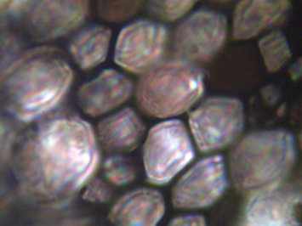
Facultad de Ingeniería
Centro de Investigación y Desarrollo de Ingeniería
Biocarbón
El biocarbón es un sólido de color negro compuesto por partículas de diferentes tamaños, con una superficie desordenada y de alta porosidad, que presenta diversas formas y tamaños de poros, lo que favorece el uso de Biocarbón como material adsorbente.
Los poros de mayor tamaño son generados por la materia prima y los de menor tamaño se deben a las condiciones de la pirólisis
 |  | Imagen tomada con microscopio de barrido electrónico (SEM) que muestra macroporosidad de un carbón derivado de la madera producido por pirólisis lenta.
Microscopia Electrónica | Microscopia electrónica de Carbón Activado. Fuente Lehmann y Joseph, 2009 (C.P. Balta, 2009, p. 8) [12].

Slide 13
Facultad de Ingeniería
Centro de Investigación y Desarrollo de Ingeniería
Objetivo del Estudio
El propósito del presente trabajo es estudiar el uso de biocarbones de tallos de bambú y de madera, obtenidos en el proceso de pirólisis lenta, efectuado en el Centro de Investigación y Desarrollo de Ingeniería de la UCAB, como medio adsorbente para purificar agua.
Figura ilustrativa del prototipo del filtro con sus diferentes componentes
Fuente: Elaboración propia (2020)

Slide 14
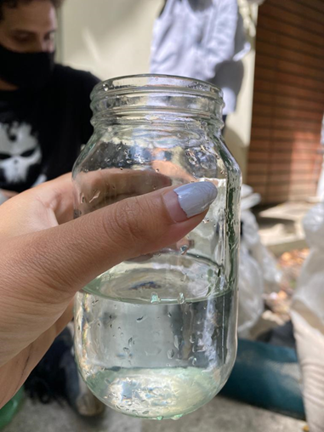
Facultad de Ingeniería
Centro de Investigación y Desarrollo de Ingeniería
Prueba Piloto con el Filtro
Después de agregar 4 litros de agua turbia y con azul de metileno en concentración de 3 mg/L por el filtro para la purificación del agua, descrito previamente, se observó que el agua filtrada no presentaba turbiedad ni color azul.
Este resultado es favorable a la propuesta que el biocarbón obtenido a partir de la pirólisis tiene capacidad de adsorción y retiene impurezas presentes en el agua.
Agua obtenida luego del filtrado
Fuente: Elaboración propia (2020)

Slide 15
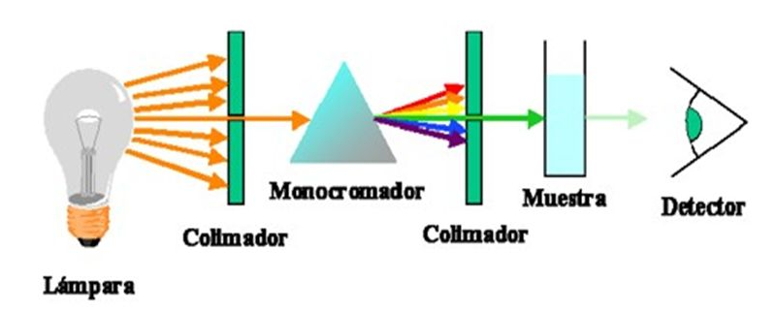
Facultad de Ingeniería
Centro de Investigación y Desarrollo de Ingeniería
Absorbancia
Para identificar si, en efecto, el biocarbón del CIDI es un adsorbente adecuado para purificar agua se analizó la absorbancia de una solución acuosa de azul de metileno antes y después de pasar por un medio de dicho biocarbón.

Slide 16
Facultad de Ingeniería
Centro de Investigación y Desarrollo de Ingeniería
Absorbancia
Para identificar si, en efecto, el biocarbón del CIDI es un adsorbente adecuado para purificar agua se analizó la absorbancia de una solución acuosa de azul de metileno antes y después de pasar por un medio de dicho biocarbón.
Se realizaron los siguientes experimentos:
  Espectro de absorción (A vs. λ) de una solución acuosa de azul de metileno para determinar la longitud de onda de máxima absorbancia.
    Curva de calibración (A vs c) para establecer la referencia de la absorbancia y determinar el valor problema.
    Medición de la absorbancia de cada muestra
    Para las medidas de Transmitancia y Absorbancia se utilizó un espectrofotómetro de haz único. Spectronic 20
    Las mediciones fueron hechas por la Dras Beatriz Soledad y Gloria Aponte, en el laboratorio de química de la facultad de Ingeniería de la UCAB

Slide 17
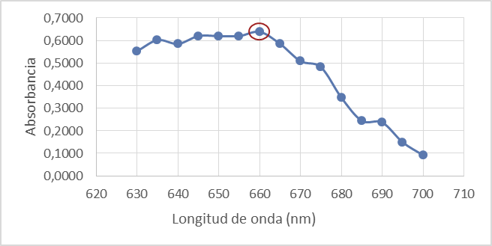
Facultad de Ingeniería
Centro de Investigación y Desarrollo de Ingeniería
Espectro de Absorción
•Se efectuó una curva de absorbancia en función de la longitud de onda con una solución acuosa del colorante azul de metileno.
.
Este valor es consistente con el hallado en la literatura ya que el valor reportado para la longitud de absorción máxima a 664 nm
Curva de absorbancia en función de la longitud de onda

Slide 18
Facultad de Ingeniería
Centro de Investigación y Desarrollo de Ingeniería
Curva de calibración
• Curva de absorbancia en función de la concentración
Para la curva de calibración: en un matraz aforado se prepararon 100 ml de una solución de Azul de Metileno con una concentración de 100 mg/l. A partir de dicha solución patrón se prepararon soluciones de 1, 2, 3, 4, 5 y 6 mg/L. a cada una se le determinó su absorbancia para la curva de calibración.
Concentración (ppm) | 1 | 2 | 3 | 4
% Transmitancia | 65 | 49 | 37 | 27
Absorbancia | 0,1879 | 0,3098 | 0,4318 | 0,5686
Curva de calibración
Fuente: Elaboración propia (2020)
Estos resultados concuerdan con la Ley de Lambert Beer
A = ebC
La relación A vs C corresponde a una línea recta.

Slide 19
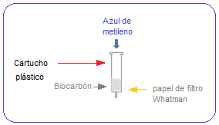
Facultad de Ingeniería
Centro de Investigación y Desarrollo de Ingeniería
¿El Biocarbón es buen adsorbente?
Para el estudio con biocarbón: se emplearon cartuchos plásticos de 5 ml, a los cuales se les colocó papel de filtro en el extremo inferior como se observa en la Figura, y se agregó 0.4 gramos de Biocarbón en cada cartucho (el experimento se hizo por triplicado).
Se tomaron 10 ml de la solución de concentración 4 mg/L y se pasaron a través del cartucho conteniendo Biocarbón obtenido de la pirolisis.
Se midió la absorbancia de la solución resultante y se comparó con la absorbancia de la solución inicial.
La diferencia es proporcional a la cantidad de azul de metileno adsorbida por el biocarbón.
 | Gramos de Biocarbón | % T1 | % T2 | % T3 | % T promedio | Absorbancia Promedio | Concentración promedio (ppm) | % de Azul de metileno retenido
Biocarbón de la pirólisis del bambú | 0,4 | 69 | 89 | 72 | 76,7 | 0,115 | 0,455 | 88,6
Biocarbón obtenido de la pirólisis de la madera | 0,4 | 81 | 83 | 93 | 85,67 | 0,067 | 0,074 | 85,7
. Equipo de Extracción en Fase Sólida para la evaluación del carbón obtenido de la pirólisis. Fuente: Elaboración propia (2020)
Tabla 2. Evaluación de adsorción de biocarbón de bambú y de madera
% T= Porcentaje de transmitancia
Fuente: Elaboración propia (2020)

Slide 20
Facultad de Ingeniería
Centro de Investigación y Desarrollo de Ingeniería
CONCLUSIONES
A partir de los resultados obtenidos se puede concluir que los biocarbones obtenidos en el CIDI por medio de la pirólisis lenta a altas temperaturas, tanto de tallos de bambú como de madera, tienen un alto grado de capacidad adsorbente que se evidencia en el porcentaje de azul de metileno retenido, cercano al 87% por lo que se consideran aptos para ser utilizados en filtros para purificar agua como sustitutos de carbón activado.
Si bien estas evidencias no son suficientes para referirnos, de manera técnica, a un biocarbón activado, si nos permiten avalar su uso como agente adsorbente para la purificación de agua como actividad previa a procesos de potabilización.
Se sugiere realizar estudios sobre pruebas alternas como isotermas y pruebas de área superficial, así como estudios de activación química con sustancias ácidas y básicas de bajo costo que estén fácilmente disponibles para las comunidades de interés.

Slide 21
Facultad de Ingeniería
Centro de Investigación y Desarrollo de Ingeniería
López, M.I.; Soledad, B.; Echezuría, H- y Delgado, J. (2020). Evaluación de las características físicas del biocarbón obtenido por el Centro de Investigación y Desarrollo de Ingeniería de la UCAB. Tekhne. V23. N° 2. Pp. 42-51.
UNAM. México. (s/f) Departamento de Fisicoquímica de la UNAM. México. UNIDAD 3. FENÓMENOS DE SUPERFICIE. ADSORCIÓN. Recuperado de http://depa.fquim.unam.mx/amyd/archivero/Unidad3Adsorcion_19664.pdf
Marín; Granadillo y Carro. (1998) Estado actual y tendencias de la industria del carbón activado. C.P. Brizio, E. (2010).Síntesis y caracterización de carbón activado a partir de bagazo de tequila Azul.P. 10 Recuperado de https://www.researchgate.net/publication/281155060
Balta, R. (2019). El Carbón Activado Y El Biocarbón En La Asimilación Del Cadmio Por El Tomate (Solanum Lycopersicum L.) Bajo El Invernadero. Tesis Para Optar el Grado De Maestro Magister Scientiae En Suelos. Universidad Nacional Agraria La Molina. Lima. Perú Recuperado de https://repositorio.lamolina.edu.pe/handle/UNALM/3874
Lehmann, J. and Joseph, S. 2009. Biochar for Environmental Management: Science and Technology. Earthscan, London & Sterling, VA. 416 pp. CP Balta, R. (2019). El Carbón Activado Y El Biocarbón En La Asimilación Del Cadmio Por El Tomate (Solanum Lycopersicum L.) Bajo El Invernadero. Tesis Para Optar el Grado De Maestro Magister Scientiae En Suelos. Universidad Nacional Agraria La Molina. Lima. Perú Recuperado de https://repositorio.lamolina.edu.pe/handle/UNALM/3874
Choudhary M, Kumar R, Neogi S. Activated biochar derived from Opuntia ficus-indica for the efficient adsorption of malachite green dye, Cu+2 and Ni+2 from water. J Hazard Mater. 2020 Jun 15;392:122441. doi: 10.1016/j.jhazmat.2020.122441. Epub 2020 Mar 2. PMID: 32193109

Slide 22
Facultad de Ingeniería
Centro de Investigación y Desarrollo de Ingeniería
D. Présiga-López, A. Rubio-Clemente, J. F. Pérez, “Uso del biocarbón como material alternativo para el tratamiento de aguas residuales contaminadas,” Rev. UIS Ing., vol. 20, no. 1, pp. 121-134, 2021, doi: 10.18273/revuin.v20n1-2021011
Foro para el Desarrollo Sustentable, A.C. (2011). Manual de Tecnologías apropiadas para el desarrollo rural sustentable. Recuperado de: https://silo.tips/queue/manual-tecnologias-apropiadas-para-el-desarrollo-rural-sustentable-fogon-ahorrad?&queue_id=-1&v=1601937521&u=MjAwLjguMjA0LjEwMA==
Belcred, G.J; Davoine, F.; Ojeda, M; García, G.; Pigola, P; Seoane, M. (2011). Tecnologías apropiadas: ¿construcción social o sólo otro tipo de determinismo tecnológico? IX Congreso Iberoamericano de Extensión Universitaria. 22 al 25 de noviembre, Santa Fe, Argentina. Recuperado de https://www.unl.edu.ar/iberoextension/dvd/archivos/ponencias/mesa1/tecnologias-apropiadas-const.pdf
Portal Educativo de Antioquia. Tecnologías apropiadas (s/f). Recuperado de: https://www.antioquiatic.edu.co/noticias-general/item/48-sabes-que-son-las-tecnologias-apropiadas
Muñiz, R. (2018). Las Tecnologías Apropiadas ¿Un Cambio de Paradigma o una Utopía?. Recuperado de: http://oaji.net/articles/2019/7118-1556541946.pdf
López, M. M, Soledad, B. Echezuria, H, Muñiz R., Delgado,J (2019). Estudio De La Obtención y Características del Biocarbón a Partir de Biomasa Vegetal, Como Recurso Para La Agricultura Sustentable. Informe final proyecto Reto- Pais. Universidad Católica Andrés Bello. Documento no publicado.
Echezuria, H.; López, M.I.; Soledad, B.; Aponte, G. y Delgado, J. (2020). Proyecto ACNUR-UCAB. Fomento del empoderamiento, de la participación y del alcance comunitarios, y disminución del riesgo de apatridia en Distrito Capital. Venezuela. Documento no publicado.
Del Álamo, J. (2013). Preparación y síntesis de materiales Adsorbentes para la eliminación de Contaminantes en efluentes acuosos. Tesis Doctoral, Universidad Complutense de Madrid. Madrid, España.
Muñoz, A., Adame, R., Limón, P y Sandoval, I (2016). Determinación del valor de sorción de azul de metileno para fillers mediante la técnica de espectrofotometría visible. Revista Científico Tecnológica Departamento Ingeniería de Obras Civiles RIOC Volumen 6: 16-21.

Slide 23
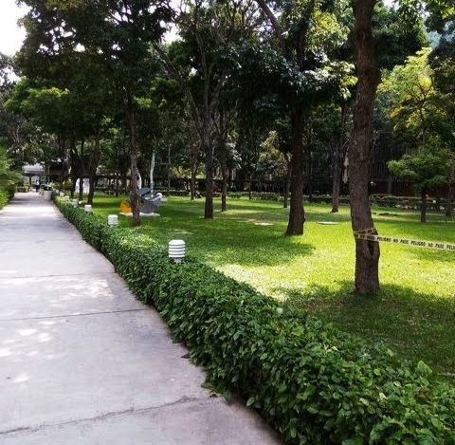


@cidiucab
Gracias por su atención
III Jornadas Innovación y Desarrollo Sostenible: Ingeniería para el Desarrollo Sostenible.

